Slide 1

PROJETO INTEGRADOR I: COMPREENDENDO O NEGÓCIO AUTORES: GEOVANE WILLIAM BORGATO HARON ALVES VIEIRA MAYLON KAUÃ DE OLIVEIRA PEDRO HENRIQUE DE MOURA CAYUELLA PEDRO HENRIQUE TERREIRO DE ARRUDA RODRIGO JOSÉ GRANDI
Votocred

Slide 2
Empresa
Fundada em 2024 por 6 sócios;
Crédito para Microempreendedores;
Acionistas;
Segmento de Mercado;
Porte da Votocred;

Slide 3
Principais Produtos
Micro crédito para empreendedores negativados ou não;
Crédito com participação de acionistas;
Linhas de crédito para expansão do negócio;

Slide 4
Matriz SWOT
Pontos + | Oportunidades | Estratégia Crescimento | Objetivo Smart
Facilidade de credito para negativado | 72,46mi de pessoas no Brasil hoje estão em situação de inadimplência, enquanto isso os MEI são 6,5 milhões, o que equivale a 41,2%. Fontes: Serasa e Receita Federal https://www.serasa.com.br/limpa-nome-online/blog/mapa-da-inadimplencia-e-renogociacao-de-dividas-no-brasil/ https://www.poder360.com.br/poder-empreendedor/norte-registra-maiores-indices-de-inadimplencia-do-mei-em-abril/#:~:text=No%20Brasil%2C%2041%2C2%25,maior%20n%C3%BAmero%20da%20s%C3%A9rie%20hist%C3%B3rica. | Focar nos empréstimos para os negativados MEI | Crescer a plataforma de clientes em 90% até terceiro trimestre de 2025.
Educação Financeira | 90% dos brasileiros disseram que gostariam de saber como investir Fonte: Instituto Locomotiva ²²https://www.infomoney.com.br/minhas-financas/pandemia-prejudica-o-orcamento-do-brasileiro-mas-eleva-interesse-por-educacao-financeira-diz-pesquisa/ | Colocar em pratica o sistema de educação financeira. | Oferecer a cada 6 meses, cursos ou workshops para, pelo menos, 60% dos clientes novos e antigos, até o terceiro trimestre de 2025
Investidores para os "projetos" | investidores na B3 somavam 19,1 milhões em dezembro de 2023, aumento de mais de 46% em relação a dezembro de 2021, quando esse número era de 13,1 milhões Fonte: XP Expert³ https://conteudos.xpi.com.br/conteudos-gerais/b3-investidores-renda-fixa-variavel-fiis-dez-2023/ | Procurar investidores e aumentar nosso dinheiro para investir | Aumentar os números de investidores em 5% todo ano
Pontos + | Ameaças | Estratégia Enfrentamento | Objetivo Smart
Facilidade de credito para negativado | Com a facilidade da oferta de crédito para negativados, também aumenta o risco de fraudes, o que pode gerar prejuízos financeiros e prejudicar a reputação da empresa | Soluções de Mechine learning: utilizar algoritmos de aprendizado de máquina para detectar padrões suspeitos de comportamento. O sistema deve aprender com as interações anteriores para identificar fraudes potenciais | Reduzir a incidência de fraudes detectadas em 30% nos próximos 12 meses, com 100% das operações monitoradas por sistemas automatizados de análise de risco e pelo menos uma auditoria interna trimestral realizada
Educação Financeira | Mesmo que a Votocred ofereça orientações ou materiais sobre educação financeira, muitos clientes podem ignorar esses recursos, priorizando o acesso imediato ao crédito sem se preocuparem com o impacto a longo prazo | Pré-requisito para aprovação de crédito: Oferecer módulos curtos e práticos de educação financeira como parte do processo de solicitação de crédito. | Aumentar o engajamento dos clientes com conteúdo educacional em 50% nos próximos 6 meses.
Investidores para os "projetos" | Desconfiança dos investidores sobre o risco de inadimplência | Criar um fundo de provisão equivalente a um percentual das operações de crédito, que pode ser utilizado para cobrir inadimplências. | Fundo de provisão de 10% do faturamento para cobrir inadimplências e a realização de auditorias trimestrais.

Slide 5
Pontos - | Oportunidades | Estratégia Melhoria | Objetivo Smart
Dependência de Capital externo | Existe um crescente interesse de investidores que buscam projetos com impacto social positivo. A Votocred se posiciona como uma solução que ajuda pessoas em dificuldades financeiras, atraindo investidores que desejam fazer a diferença socialmente, ao mesmo tempo que buscam retorno financeiro | Investir em projetos que promovam o desenvolvimento local, como programas de capacitação profissional, feiras de empreendedorismo e iniciativas de saúde e bem-estar. | Aumentar a captação de recursos em 30% e destinar 20% desses recursos para projetos de impacto social, beneficiando pelo menos 1.000 pessoas na comunidade nos próximos 12 meses.
Limitações Regulatórias | A Votocred pode se destacar no mercado ao adotar práticas rigorosas de conformidades com as regulamentações. Essa abordagem pode aumentar a confiança dos investidores e clientes. | Contratar especialista em conformidade regulatória para realizar auditorias externas e fornecer recomendações sobre áreas que precisam melhorar. | Realizar 2 auditorias internas, 2 externas, 10 relatórios de anônimos nos próximos 12 meses.
Falta de confiança do investidor | Adoção de uma abordagem proativa de transparência nas operações financeiras, relatórios e métricas de desempenho. Publicar relatórios recorrentes da saúde da empresa. | Utilizar plataforma de gestão financeira que ofereçam relatórios em tempo real sobre as operações financeiras da empresa | Desenvolver um portal que atinja pelo menos 70% de utilização pelos clientes nos próximos 12 meses.
Pontos - | Ameaças | Estratégias Defesa | Objetivo Smart
Dependência de Capital externo | Investidores externos podem exigir participação acionária, o que pode diluir o controle dos fundadores sobre a direção da empresa. Eles podem querer influenciar decisões estratégicas e operacionais, o que nem sempre está alinhado com a visão da empresa. | Criar um código de governança que detalhe os direitos e responsabilidades dos investidores e da administração. | Criar e formalizar o código de governança até o final do semestre, engajar 80% dos investidores em workshops sobre a visão e estratégia da empresa até o final do ano
Limitações Regulatórias | Alterações nas leis que regem a concessão de crédito, captação de recursos ou proteção ao consumidor podem afetar a capacidade da empresa de operar da mesma forma que antes | Tornar-se membro ativo de associações do setor financeiro e de crédito, colaborando em iniciativas que busquem defender interesses comuns e influenciar políticas públicas. | Estabelecer uma equipe de complice até o final do primeiro trimestre e realizar 2 reuniões com legisladores em até 12 meses.
Falta de confiança do investidor | Dificuldade em captação de recursos: investidores que não confiam na empresa vão hesitar em injetar capital. Isso pode limitar a capacidade da Votocred de obter financiamento em rodadas futuras, essencial para a sua expansão ou até mesmo para manter as suas operações. | Feedback regular: Criar mecanismos de feedbacks para que os investidores possam expressar suas preocupações e sugestões e implementar um processo para considerar esse feedback nas decisões empresariais. | Aumentar a satisfação dos investidores em 20% no próximo trimestre, mensurado por pesquisa de feedback.

Slide 6
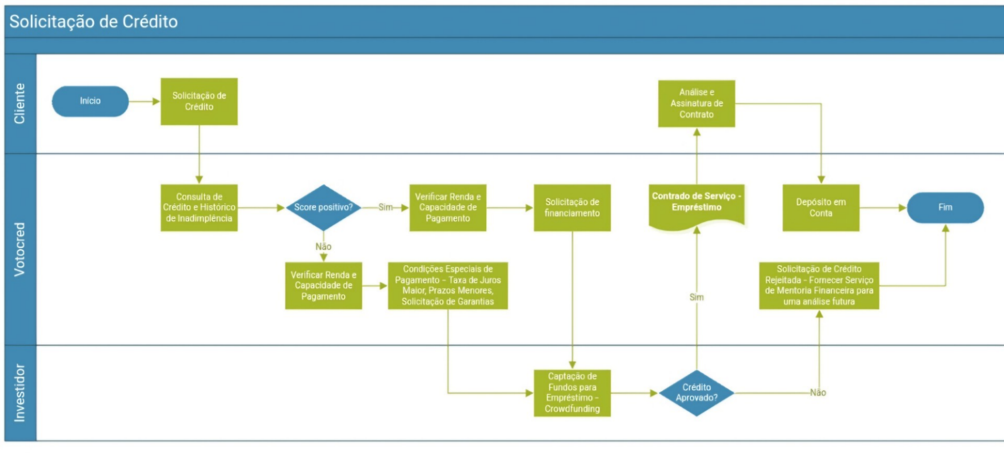
Processos e receita

Slide 7
Principais clientes e concorrentes
- Fintechs;
Creditas;
Biz Capital;
Santander;
CEF.
Micro empreendedores (MEI);
Pequenos negócios;
Autônomos.
Diferencial: Crédito para negativados e participação de acionista.

Slide 8

Diferencial
“Votocred: Crédito inteligente para quem faz acontecer"

Slide 9
OBRIGADO!!!

